Slide 1
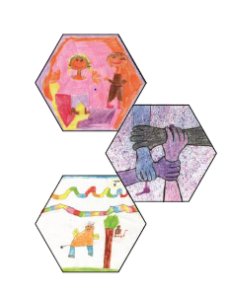
Konflikt-Kultur „Der Tag X 2.0“ 2023
Neues System mit einer Schulklasse an der GWRS Gurtweil

Slide 2
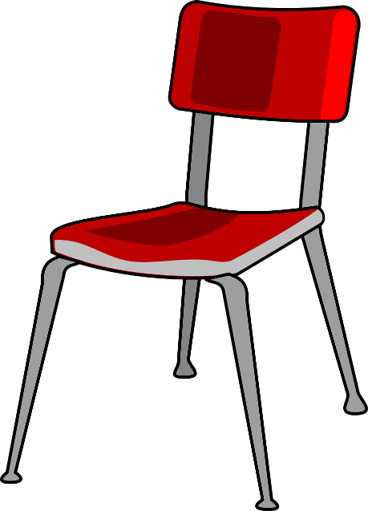
Einführung der Ruheregel
Auszeit

Slide 3
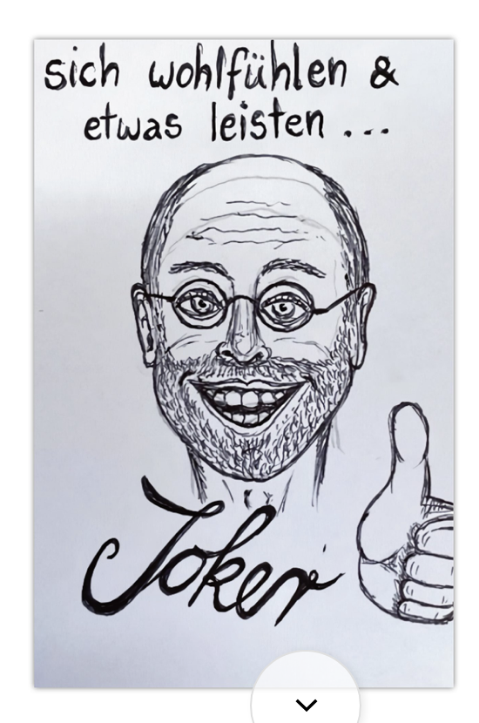
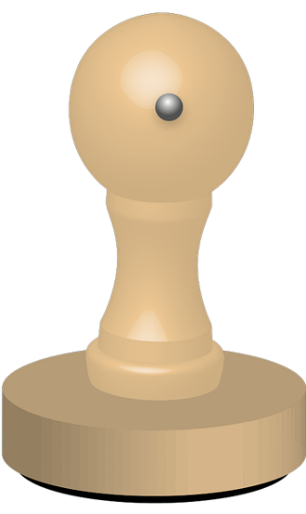
Das Anerkennungssystem
Für dich als Schüler
Stempelkarte / Joker
Wenn du deine Aufgaben erledigst, bekommst du am Ende der Woche dafür einen Stempel.
Wenn du 6 Stempel erreichst, bekommst du eine Jokerkarte. Diesen kannst du für verschiedene Belohnungen einsetzen.
6x =

Slide 4
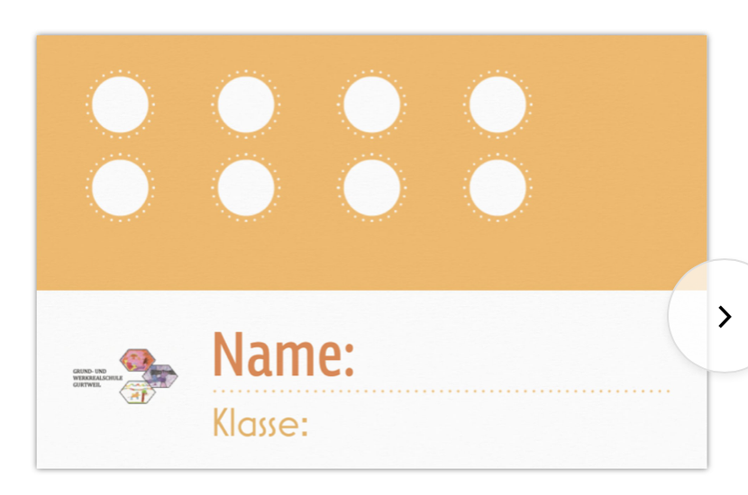
Beispiel Stempelkarte

Slide 5
Feedbackliste

Slide 6
Regeln
Ruhe-Regel
Ruhe-Glocke beachten
Material-Regel
Material (Bücher, Hefte, Arbeitsblätter, Stifte,…) dabei haben
Respekt-Regel

Slide 7
Respektregel
Unterrichtsstörungen
Reinreden + Kommentieren im Unterricht
Beschimpfen Mitschüler
→ Eintrag in die Liste

Slide 8
Respektregel
Erster Verstoß – Verwarnung (nicht bei krassen Verstößen)
Zweiter Verstoß – Notiz an der Tafel + Eintrag in die Liste
Weiterer Verstoß – Zusatzarbeit
Regelung gilt für Unterrichtseinheit (pro Fach)

Slide 9
Konsequenzen
Anzahl der Verstöße gegen Ruheregel, Materialregel, Respektregel
Neu: Bei 3 Verstößen innerhalb einer Woche pro Regel sollte der Schüler vorgewarnt werden
Neu: Bei 5 Verstößen innerhalb einer Woche – Elterninfo / Telefonat / Gespräch
Neu: Weiteres Vorgehen nach individueller Absprache (wdh. Elterninfos oder Strafarbeit)

Slide 10
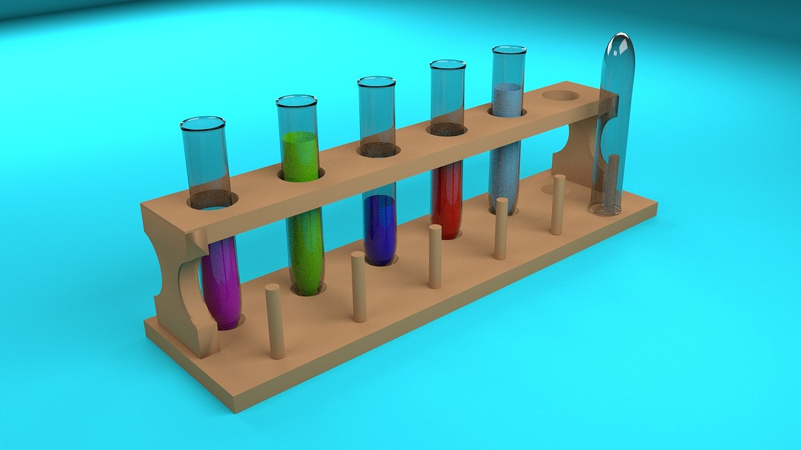
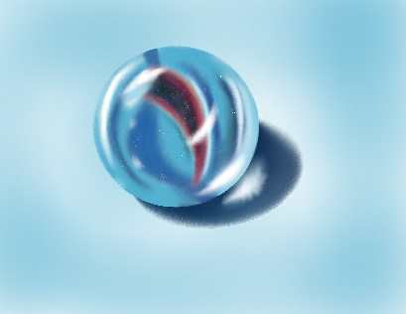
Das Anerkennungssystem (Klasse 5-7)
Für euch als Klasse
Gruppen-Joker
Euer Lehrer bestimmt am Anfang der Woche eine Sache, die besonders trainiert werden soll (z.B. die HA)….
Am Ende der Woche bekommt jeder Schüler, der die Aufgabe erfüllt hat, einen Stein für die Klasse

Slide 11
Gruppen-Joker Klasse 5-7
Beispiel: Klasse hat 20 Schüler → 40 / 80 / 160 /200 Steine
Auch eigene Vorschläge sind möglich
Gruppenjoker verfallen nicht, jede Stufe wird eingelöst!

Slide 12
Gruppen-Joker Klasse 8-9
Spielestunde o.ä. als Belohnung fest ritualisiert regelmäßig (z.B. Ende der Woche)
Wöchentlich Steine sammeln - pro Stunde 1 Stein
nach 20 Steinen „Spaßstunde“ (Spiele, Filme, Lernspiele, PC Raum) beim Klassenlehrer
gewonnene Steine, die eingelöst wurden, gehen in ein Glas, neue Steine für aktuelle Phase ins Reagenzglas (bis zu 20 Steine)

Slide 13
Auszeitstuhl
Auszeiten:
Auszeitstuhl kann bei Ruheregel genutzt werden
Bei Störungen des Unterrichts und Beleidigungen Verweis aus dem Unterricht
Verweis in die Nachbarklasse (obere Etage) oder in die Aula (Klassenzimmer 6a)

